Slide 1
Sobre tres límites intrínsecos de la física y su tratamiento filosófico - Indice
1. Enfoque del título desde la pregunta ¿por qué hay matemática en la física?
2. Punto de partida: la física y la matemática y los experimentos como juntura
3. Tres límites intrínsecos de la física tal como se va practicando desde siglos
Conclusión: los límites tienen su origen sólo en el investigador. Por eso, la imágen de la naturaleza contiene elementos ajenos a ella. Si se quiere liberarse del influjo de esos límites, se llega inmediatamente al
4. programa para elaborar una estimación indirecta del alcance de los límites omitiéndolos y basándose exclusivamente en la experiencia precientífica.
5. Resultados hasta ahora
6. Bibliografía

Slide 2
Sobre tres límites intrínsecos de la física y su tratamiento filosófico – 1. Enfoque
¿Por qué hay matemática en la física?
Dos direcciones de investigación:
De las teorías a la realidad: realismo científico – dominante
De la realidad a las teorías: realismo natural – casi no existente

Slide 3
Sobre tres límites intrínsecos de la física y su tratamiento filosófico – 2. Punto de partida-a
La física ….. Investigación de cosas materiales por otras y transferencia a una teoría matemática
La matemática ….. Los axiomas pueden ser inspirados por la experiencia, pero una vez formulados hay un corte radical frente a la experiencia

Slide 4
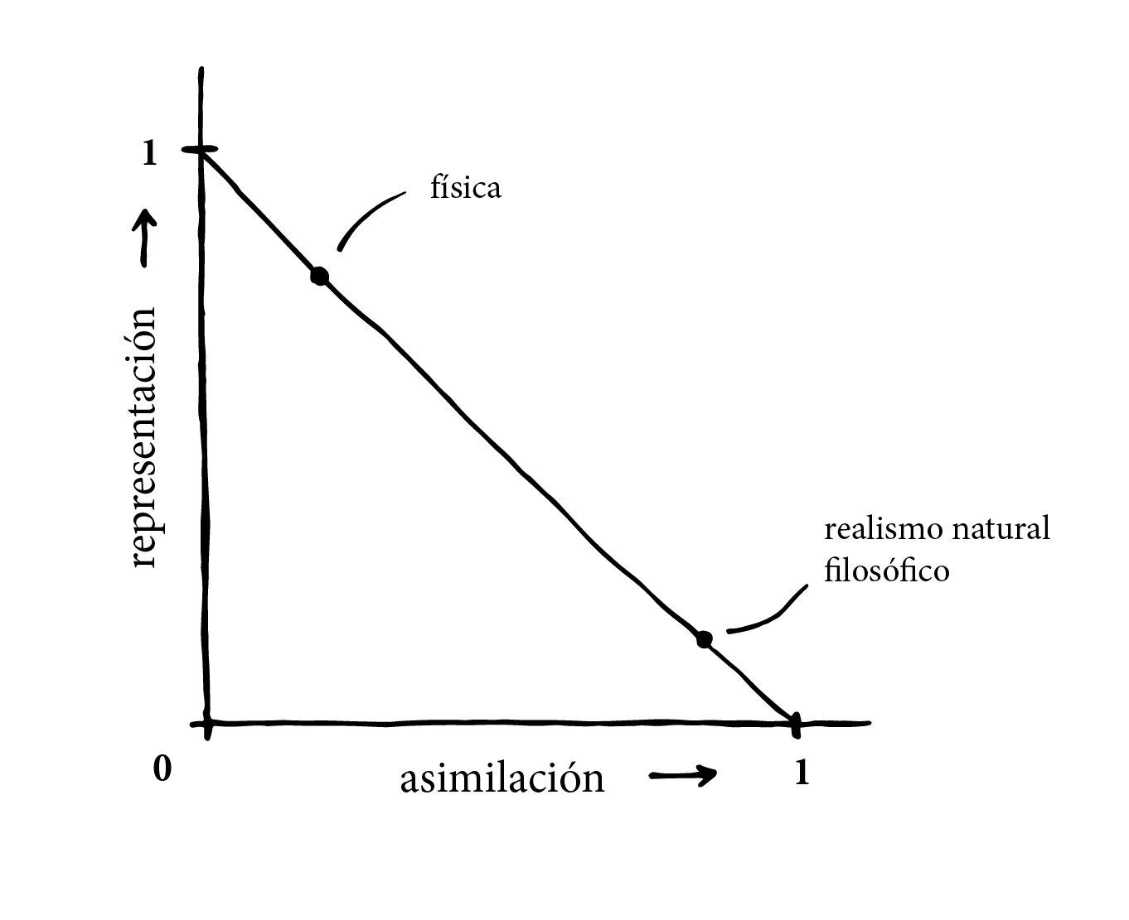
Sobre tres límites intrínsecos de la física y su tratamiento filosófico – 2. Punto de partida-b
El éxito de teorías físicas es – o puede ser – verdadero, pero no se identifica con la verdad.

Slide 5
Sobre tres límites intrínsecos de la física y su tratamiento filosófico – 3. Tres límites-a
(i)
El físico es el que conecta la realidad experimentada con objetos matemáticos abstractos. Pero no consta que esta conexión esté prefigurado en la realidad.

Slide 6
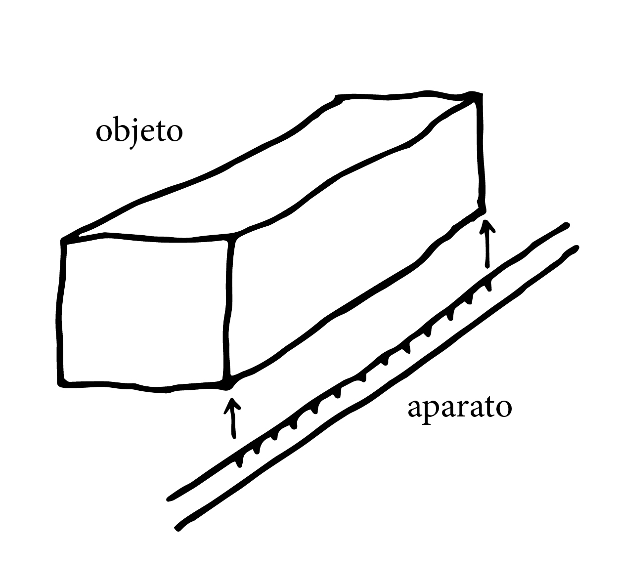
Sobre tres límites intrínsecos de la física y su tratamiento filosófico – 3. Tres límites-b
(ii)
cualquier experimento contiene más que lo que entra en la teoría: diferencia proceso/resultado (ejemplo “piloto”: medición de longitud)

Slide 7
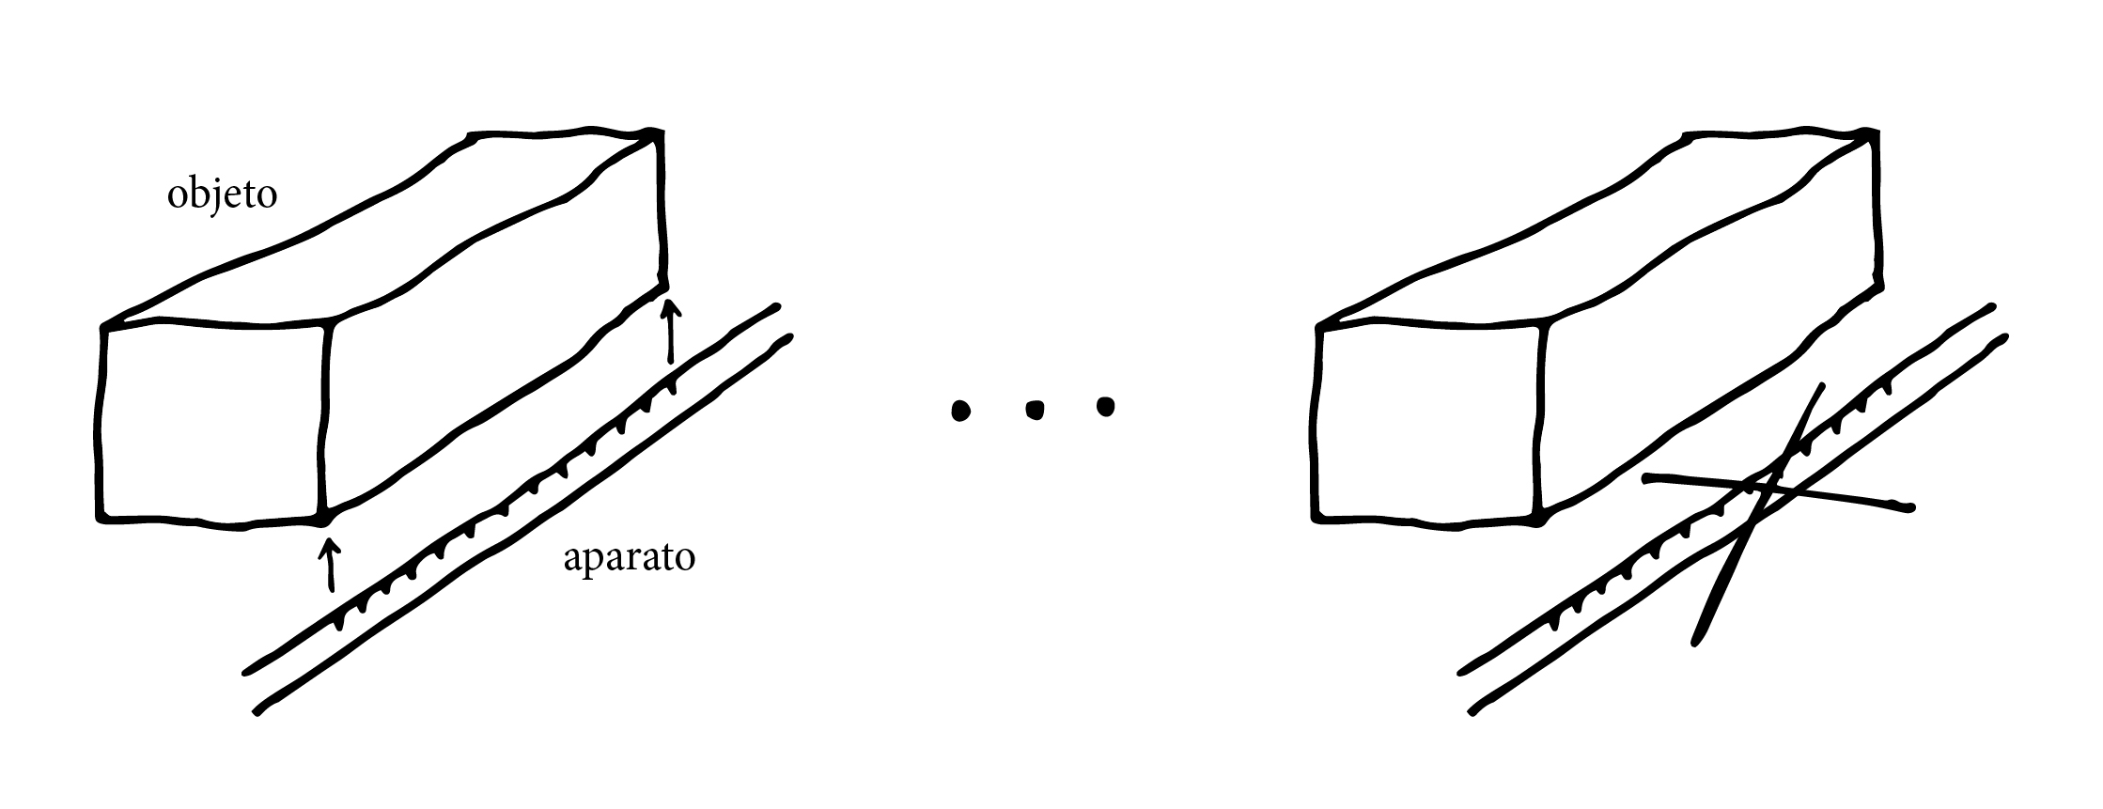
Sobre tres límites intrínsecos de la física y su tratamiento filosófico – 3. Tres límites-c
(iii)
Cinco reducciones: al inicio del experimento, crear las funciones ‘objeto’ y ‘aparato’ para los dos lados del experimento omitiendo necesariamente una de las dos atribuciones; y
al final, atribuir el resultado del experimento al objeto sólo en vez de al objeto y al aparato.

Slide 8
Sobre tres límites intrínsecos de la física y su tratamiento filosófico - Conclusión
Conclusión:
Los límites (i), (ii) y (iii) no tienen su raíz en la naturaleza, sino son un tipo de cortes introducidos por el investigador.
Sin embargo, esos límites suelen ser pasados por alto al hablar de los resultados. Esto es legítimo en el contexto del éxito, pero no en el context de la verdad.

Slide 9
Sobre tres límites intrínsecos de la física y su tratamiento filosófico – 4. ¿cómo proceder?
Programa para elaborar una estimación del alcance de los límites intrínsecos
La física es como es, pero se puede intentar obtener una estimación indirecta del alcance de los límites (i), (ii) y (iii)
mediante
omitiendo los tres y basarse únicamente en la experiencia “precientífica” y la reflexión sobre ella: ámbito del realismo natural.

Slide 10
Sobre tres límites intrínsecos de la física y su tratamiento filosófico – 5. resultados hasta ahora
A) La física es susceptible de un “rodrigón” filosófico en el espíritu del realismo natural;
B) Existe un orden dinámico global básico;
C) Un mejor entendimiento del axioma newtoniano actio = reaction. Concepto clave: perturbación;
Abierto) se espera que resulten elementos matemáticos, derivándose del orden dinámico básico. La conjetura es que el primero sea la algebra Lie de SU(2).

Slide 11
Sobre tres límites intrínsecos de la física y su tratamiento filosófico – 6. Bibliografía
What Can Thomistic Philosophy of Nature Contribute to Physics?, Societal Studies, 2013, 5(2), p. 481-499; Mykolas Romeris University, Vilnius, Lithuania. Descargar desde https://www.mruni.eu/en/mokslo_darbai/sms/archyvas/dwn.php?id=346139 o alternativamente: (www.ceeol.com/aspx/issuedetails.aspx?issueid=a32d97e6-e73e-4341-6a52-beca82334a4e).
Substance and Dynamics: Two Elements of Aristotelian-Thomistic Philosophy of Nature in the Foundation of Mathematics in Physics. Studia Gilsoniana 6:3 (July – September 2017), pp. 451-483. Only online www.gilsonsociety.com/files/451-483-Larenz.pdf

